Slide 1



Notes:
Let op na die gedetailleerde notas, ten opsigte van die skyfies, in die Lesvoorbereidings – document.

Slide 2



Slide 3

Nasionale en Provinsiale verkiesings
Gemeenskapsverkiesings
Munisipaliteit se tussenverkiesings
Munisipale verkiesings

Slide 4
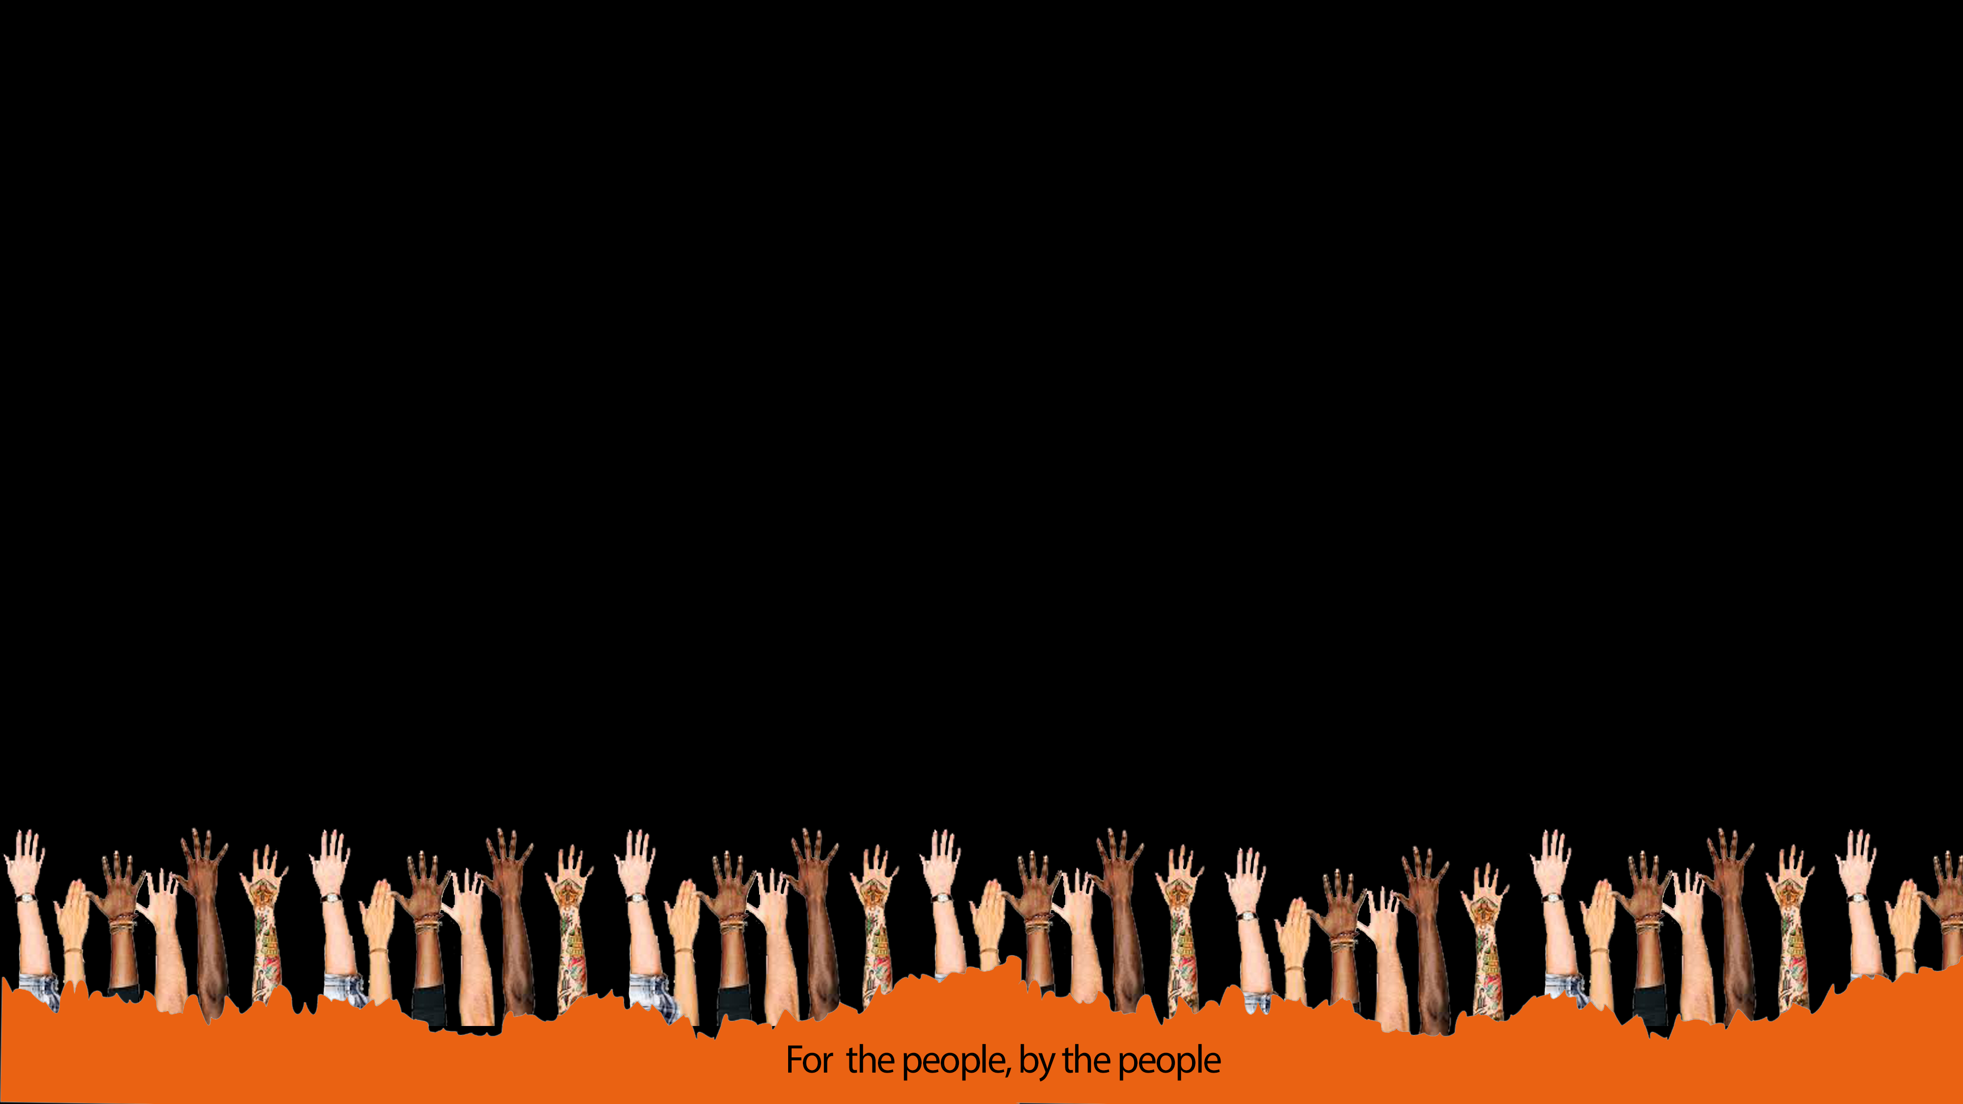



Hoe sou jy die volgende terme beskryf?
MANDAAT
STEMWERWERY
ONDERSTEUNING
Vir die mense, deur die mense.

Slide 5


What do you do when you face an obstacle in achieving your goals?
+
+
=
Vir die mense, deur die mense.

Slide 6

BESINNING

